Slide 1


Samenwerkingstool binnen leerlingenbegeleiding
Kennisclip
Notes:
Welkom bij deze kennisclip over onze samenwerkingstool binnen leerlingenbegeleiding. Mijn naam is Marjolein Van Bogaert en ik ben projectmedewerker bij het Prodia-team.

Slide 2
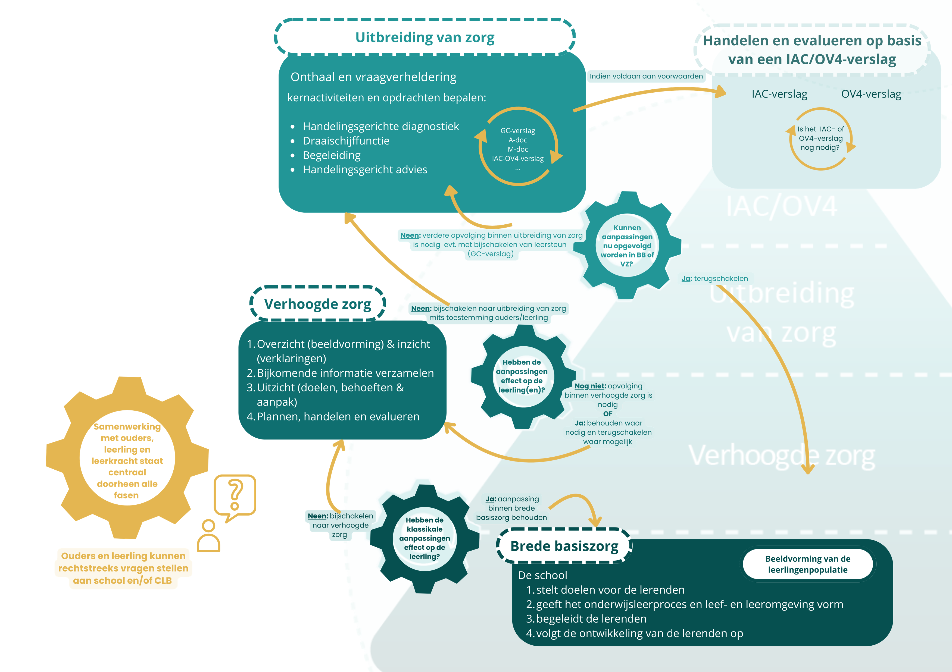

Doel
Kennismaking samenwerkingstool
Onderliggende principes
Praktische toepassing
Notes:
In deze kennisclip maken jullie kennis met de nieuwe samenwerkingstool binnen leerlingenbegeleiding. Hij vervangt de vroegere beslisboom en biedt een gedeeld kader voor samenwerking en afstemming. De samenwerkings- tool ondersteunt onderwijsprofessionals om stap voor stap kwaliteitsvolle leerlingenbegeleiding vorm te geven binnen alle fasen van het zorgcontinuüm. Ik licht kort de onderliggende principes van de tool toe en geef enkele concrete voorbeelden om de praktische toepassing ervan in de praktijk te duiden.

Slide 3

Inhoud
Doelgericht samenwerken
Optimale leer- en ontwikkelingskansen
Gebaseerd op het Algemeen Diagnostisch Protocol
Notes:
De samenwerkingstool is gebaseerd op het Algemeen Diagnostisch Protocol en ondersteunt onderwijsprofessionals om doelgericht samen te werken, informatie te delen en samen beslissingen te nemen.
De tool brengt leerling, ouders, school, CLB, leersteun en andere partners samen rond één gemeenschappelijk doel namelijk ervoor zorgen dat elke leerling optimaal kan leren, participeren en zich ontwikkelen.
Meer informatie over het Algemeen Diagnostisch Protocol en de samenwerkingstool vind je op de website van Prodia.

Slide 4
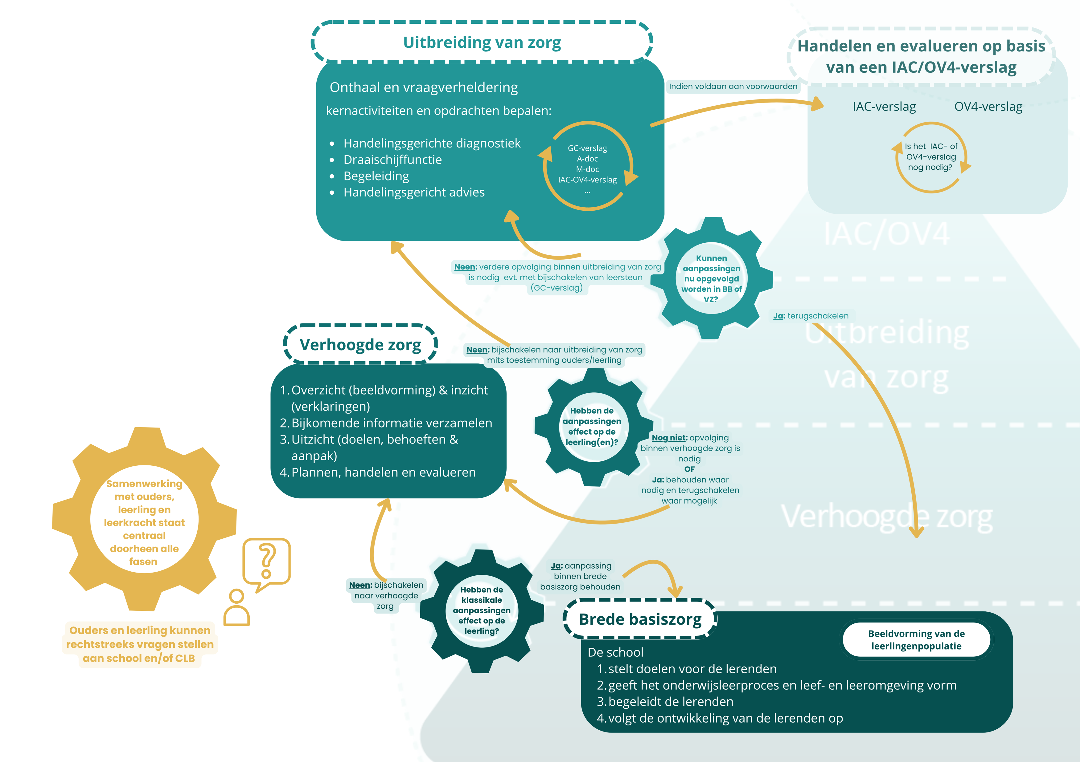
Ouders & leerlingen
Notes:
Leerlingen en ouders staan centraal binnen de leerlingenbegeleiding.
De okerkleurige rader in de samenwerkingstool brengt dit visueel in beeld. Doorheen alle fasen van het zorgcontinuüm kunnen leerlingen en ouders vragen stellen en in gesprek gaan met de betrokken onderwijsprofessionals, zoals leerkrachten, opvoeders, leerondersteuners.

Slide 5
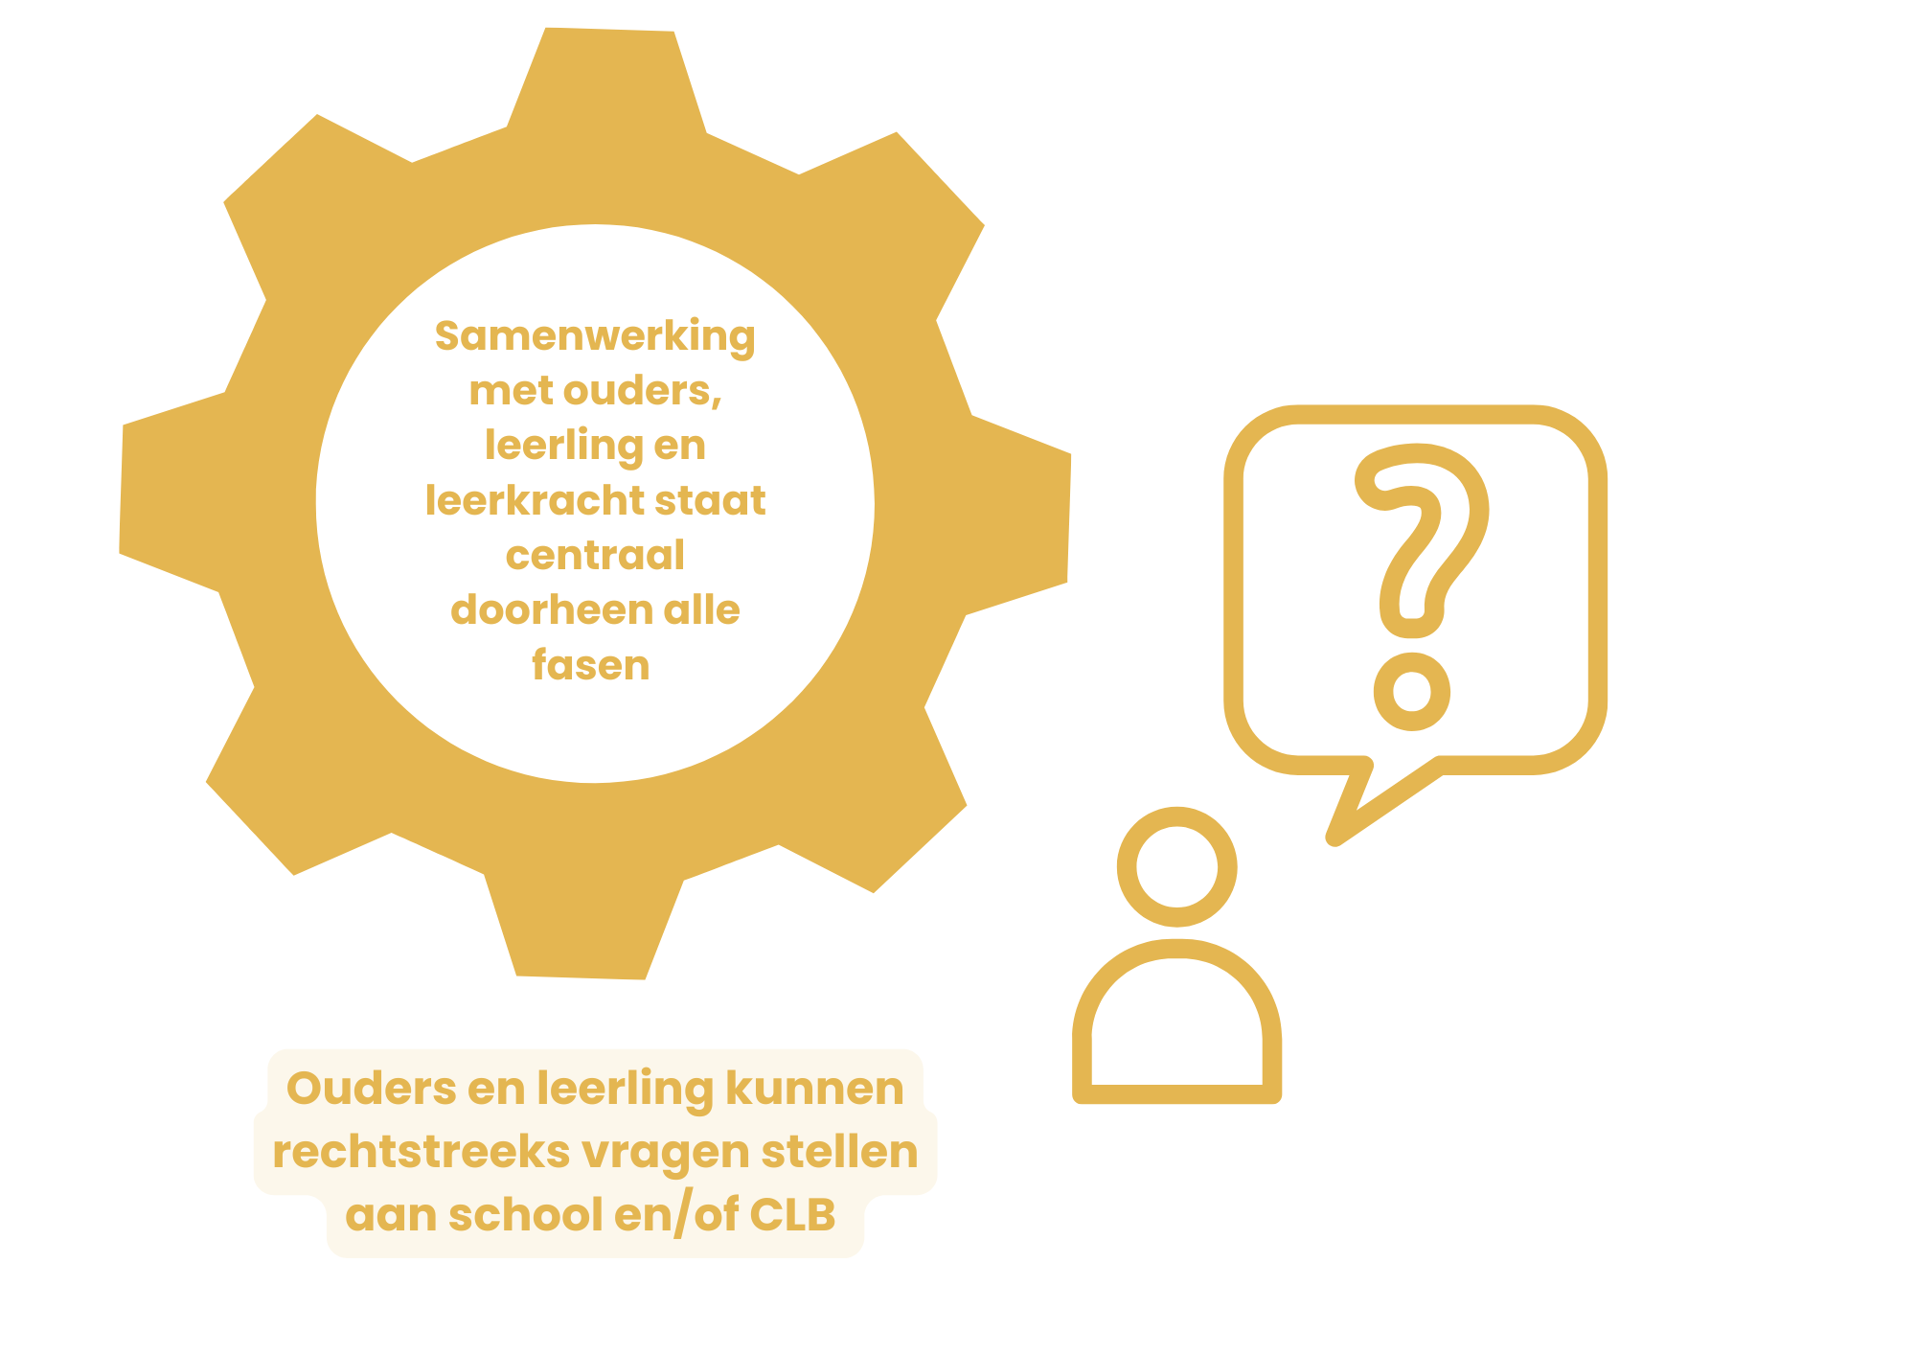
Ouders & leerlingen
Leerkracht/schoolteam is eerste aanspreekpunt
Ook rechtstreeks bij CLB
Notes:
De leerkrachten en het schoolteam zijn daarbij vaak het eerste aanspreekpunt. Maar ouders en leerlingen kunnen ook rechtstreeks bij het CLB terecht met vragen of bezorgdheden die een impact hebben op het leren, het welbevinden of de participatie van de leerling.
Kwaliteitsvolle leerlingenbegeleiding vertrekt immers vanuit partnerschap, waarbij alle betrokkenen hun expertise samenbrengen.
Ook de leerkracht staat centraal binnen leerlingenbegeleiding. Zij zijn namelijk de belangrijkste schakel naar de vertaling op de klasvloer. Zowel beeldvorming als besluitvorming kan niet zonder hen.

Slide 6
Brede basiszorg
Notes:
Alles start met een stevige brede basiszorg.
De focus ligt op preventief, inclusief en kwaliteitsvol onderwijs voor alle leerlingen.

Slide 7
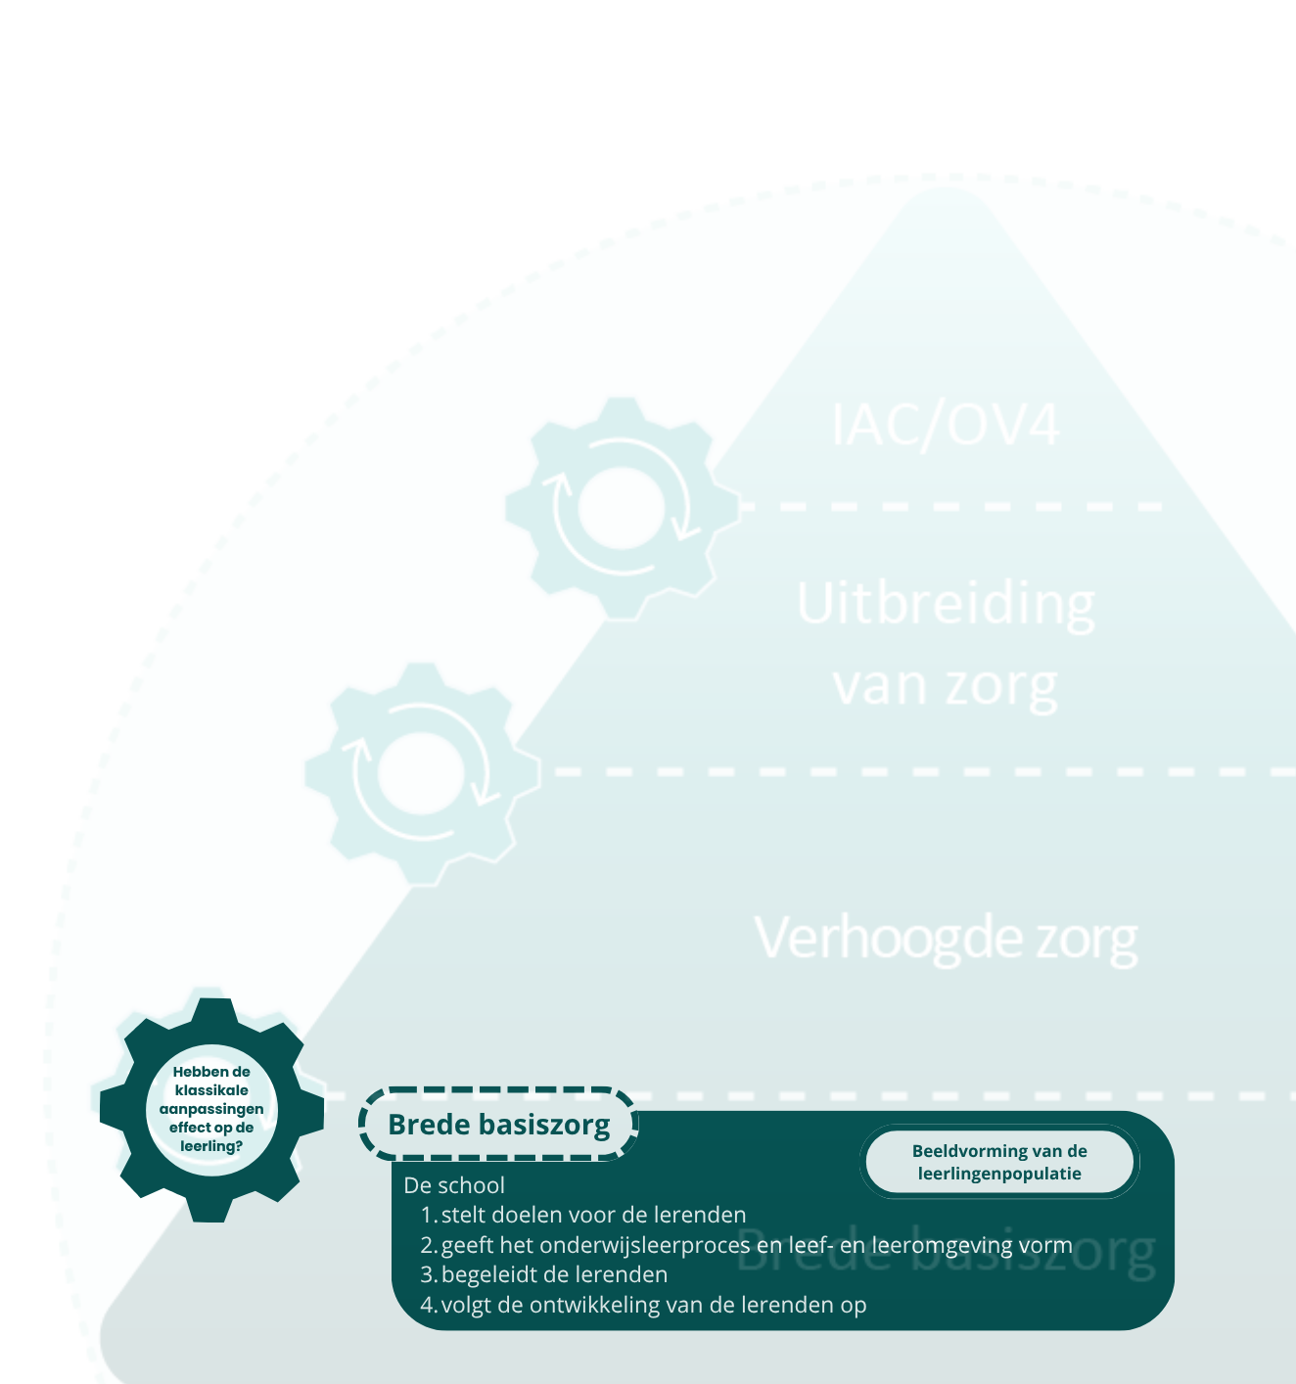
Brede basiszorg
Regie: school
Leerkracht is spilfiguur
Ondersteuning: PBD, signaalfunctie CLB
Notes:
Binnen de brede basiszorg heeft de school de regie en is de leerkracht de spilfiguur. De leerkracht vertrekt vanuit een brede beeldvorming van de klasgroep. De school kan haar leerkrachten hierin versterken door bijvoorbeeld professionalisering te organiseren, vakwerkgroepen op te zetten of in te zetten op overleg tussen verschillende collega’s. Ook externe partners, zoals de pedagogische begeleidingsdienst en het CLB, kunnen de school hierbij ondersteunen
Stel: een leerkracht wiskunde start aan een nieuw schooljaar.
Voor hij nieuwe leerinhouden aanbiedt, gaat hij na welke voorkennis de leerlingen al hebben en welke verschillen en gelijkenissen er zijn tussen de leerlingen in de klasgroep.
Vanuit die brede beeldvorming bepaalt hij de doelen voor zijn klas en stemt hij zijn onderwijsaanpak hierop af.
Hij kiest bijvoorbeeld voor een duidelijke lesstructuur volgens het model van expliciete directe instructie, voorziet voldoende inoefenkansen en besteedt aandacht aan executieve functies.
Want leerlingen met moeilijkheden voor wiskunde ervaren vaak ook uitdagingen op andere domeinen, zoals plannen en organiseren, het invullen van de agenda, orde houden in boekentas en bank enz.
De leerkracht denkt daarom na over vragen zoals:
Welke vormen van differentiatie zet ik in? Verkorte instructie voor sterke leerlingen / verlengde instructie voor de leerlingen die minder sterk zijn.
Hoe sluit mijn aanpak aan bij de noden van deze klasgroep?
Hoe creëer ik succeservaringen?
En hoe ondersteun ik leerlingen die onzeker zijn of minder interesse tonen voor wiskunde?
Op basis van de brede beeldvorming volgt de leerkracht de ontwikkeling van de leerlingen op en stuurt hij zijn handelen voortdurend bij.
Alles start met een stevige brede basiszorg.

Slide 8
Brede basiszorg
Notes:
De centrale vraag binnen brede basiszorg luidt:
Hebben de klassikale aanpassingen effect op het leren, de participatie en het welbevinden van de leerling?
Is het antwoord ja, dan worden de maatregelen verdergezet vanuit de brede basiszorg.
Hebben de aanpassingen onvoldoende effect, dan wordt verhoogde zorg bijgeschakeld.

Slide 9
Verhoogde zorg
Notes:
Binnen verhoogde zorg blijft de school de regie opnemen en blijft de leerkracht een centrale rol spelen. De leerkracht werkt nauw samen met het zorgteam, de leerling en de ouders.

Slide 10
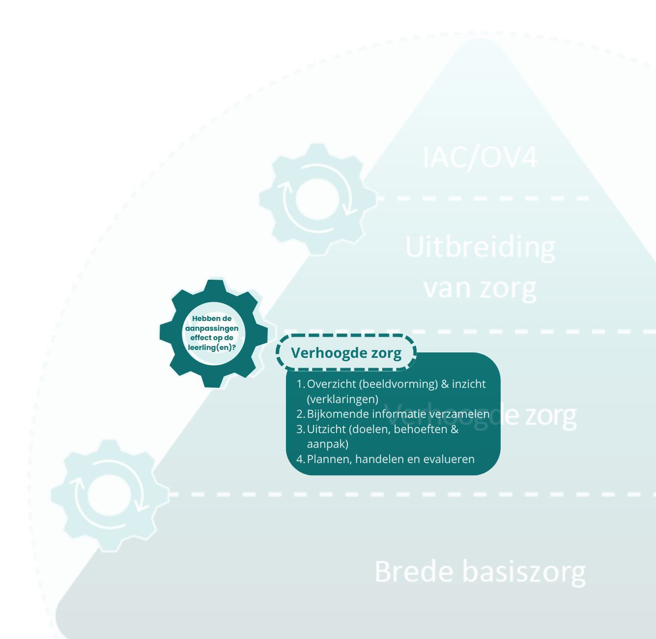
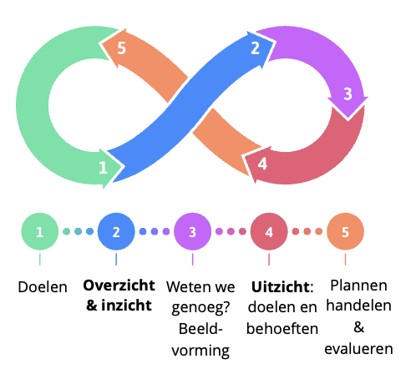
Verhoogde zorg
Bouwt verder op de brede basiszorg
Bijkomende beeldvorming
Gefaseerde beluitvorming
Notes:
Verhoogde zorg bouwt verder op de maatregelen die al werden genomen binnen de brede basiszorg. Deze maatregelen blijven behouden wanneer ze helpend zijn.
De school verzamelt bijkomende informatie, scherpt de beeldvorming verder aan en stemt de ondersteuning gerichter af op de onderwijs- en opvoedingsbehoeften van de leerling of leerlinggroep. Een gefaseerde besluitvorming neemt hier een centrale plaats in. Het zorgteam ondersteunt de leerkracht hierbij en bewaakt samen met alle betrokkenen de afstemming, continuïteit en evaluatie van de begeleiding.
We keren terug naar onze leerkracht wiskunde.
Ondanks de vaste lesstructuur, extra inoefenkansen en aandacht voor executieve functies blijft een 3tal leerlingen moeilijkheden ervaren.
De leerlingen vergeten regelmatig huistaken, raken het overzicht kwijt bij grotere opdrachten en behalen onvoldoendes, ondanks de inspanningen van de leerkracht.
De leerkracht bespreekt de bezorgdheden met de leerlingen, hun ouders en het zorgteam.
Samen brengen zij de situatie verder in kaart.
Welke factoren ondersteunen het leren? Vb. vraagkaart, extra inoefentijd enz.
Welke drempels ervaren de leerlingen? Vb. te grote hoeveelheid leerstof, moeilijk onthouden van formules.
Welke maatregelen blijken al helpend? Vb geheugenkaart
En welke bijkomende ondersteuning is nodig? Vb. de leerlingen hebben nood aan extra instructie voor, tijdens of na de les; de leerlingen hebben nood aan iemand die de voorbereidingen voor een toets of een examen controleert
Op basis van deze bijkomende beeldvorming worden gerichte acties afgesproken.
De leerlingen krijgen bijvoorbeeld extra ondersteuning bij het plannen van taken, werken met een overzichtelijke weekplanning en ontvangen gerichte feedback op het leerproces.
Er worden vaste contactmomenten voorzien tussen de leerlingen en een vakleerkracht. Ook de afstemming met de ouders wordt versterkt door regelmatig overleg met het zorgteam en de leerkracht.
De leerkracht blijft verantwoordelijk voor het dagelijkse onderwijsaanbod en stemt de ondersteuning af op wat in de klas gebeurt.
Het zorgteam ondersteunt de leerkracht bij het uitwerken, opvolgen en evalueren van de maatregelen.

Slide 11
Verhoogde zorg
Notes:
De centrale vraag binnen verhoogde zorg luidt:
"Hebben de aanpassingen effect op de leerling of groep van leerlingen?"
Zijn de maatregelen voldoende effectief?
Dan worden ze behouden waar nodig en kan worden teruggeschakeld naar de brede basiszorg waar dat mogelijk is.
Is het antwoord nog niet volledig positief?
Dan wordt de begeleiding verdergezet en bijgestuurd binnen de verhoogde zorg.
Blijkt de school, ondanks de genomen maatregelen, meer expertise of ondersteuning nodig te hebben?
Dan kan uitbreiding van zorg worden bijgeschakeld.
Dit gebeurt steeds in overleg met en toestemming van de ouders of de leerling.

Slide 12
Uitbreiding van zorg
Notes:
Binnen uitbreiding van zorg neemt het CLB de regie op.
Vanuit een breed onthaal en een vraagverheldering gaat het CLB samen met de leerling, de ouders, de school en andere betrokken partners na welke hulpvragen er zijn.

Slide 13
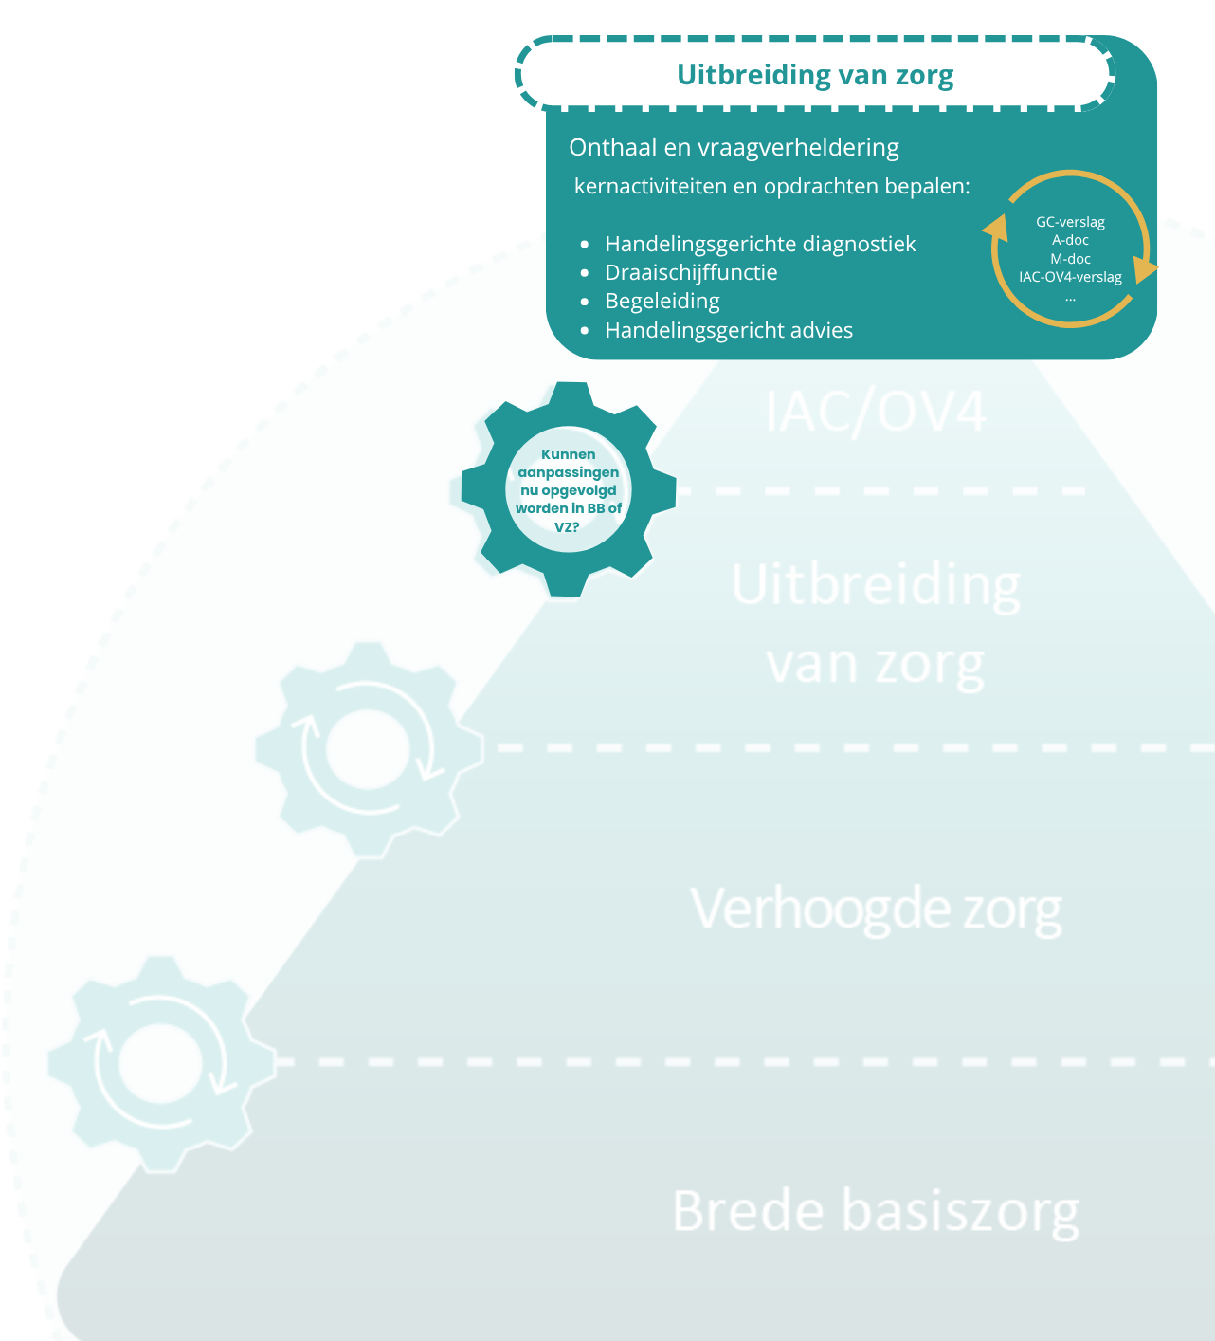
Uitbreiding van zorg
Regie: CLB
Wat het CLB onderneemt, is afhankelijk van de hulpvraag
Alles gebeurt in afstemming
Notes:
Op basis daarvan bepaalt het CLB welke kernactiviteiten of opdrachten worden ingezet. Dit kan gaan van het inzetten van draaischijffunctie, begeleiding, handelingsgericht advies of het lopen van een HGD-traject. Wat het CLB juist doet, hangt dus sterk af van de hulpvraag van alle betrokkenen. Samenwerking en afstemming blijft ook binnen UVZ centraal staan. Samen wordt gezocht naar de minst ingrijpende zorg om aan de hulpvraag en de daaraan verbonden noden en behoeften tegemoet te komen.
____
We keren terug naar ons voorbeeld. Ondanks de ondersteuning binnen de verhoogde zorg blijven de resultaten van 1 leerling achteruitgaan. De leerling vermijdt wiskundelessen steeds vaker en geeft aan dat hij "toch nooit goed zal zijn in wiskunde".
Met toestemming van de ouders en de leerling wordt besloten om uitbreiding van zorg bij te schakelen. Na het breed verhelderen van de vraag van ouders, leerling en school besluit het CLB om een HGD-traject te lopen.
Uit het traject blijkt dat deze unieke leerling specifieke onderwijs- en opvoedingsbehoeften heeft waar tot op heden nog niet aan werd tegemoetgekomen binnen bb of vz. De leerling blijkt nood te hebben aan:
expliciete aandacht voor het versterken van het zelfvertrouwen en het ontwikkelen van een groeigerichte mindset ten aanzien van wiskunde;
een veilige leeromgeving waarin fouten maken gezien wordt als een essentieel onderdeel van leren, zowel op school als thuis;
een gerichte keuze van essentiële leerdoelen, zodat de cognitieve belasting beheersbaar blijft;
hulpmiddelen die de focus verleggen van automatiseren naar probleemoplossend denken, zoals een formulekaart, stappenplan of rekenmachine waar aangewezen.
Daarnaast blijkt dat de leerkracht nood heeft aan:
ondersteuning bij het bepalen welke redelijke aanpassingen noodzakelijk en voldoende zijn;
afstemming binnen de vakgroep over een consistente aanpak en evaluatie;
ondersteuning bij het bewaken van een evenwicht tussen hoge verwachtingen en haalbare doelen.
Ook de ouders geven aan nood te hebben aan concrete handvatten om hun kind thuis te ondersteunen zonder de rol van leerkracht op te nemen.
Deze behoeften worden door CLB, school, ouders en leerling samen vertaald naar een concrete aanpak in de klas. Deze maatregelen worden uitgeprobeerd en nadien geëvalueerd en evt. bijgestuurd.

Slide 14
Uitbreiding van zorg
Notes:
De centrale vraag luidt:
"Kunnen de aanpassingen opgevolgd worden binnen de brede basiszorg of verhoogde zorg?"
Is het antwoord ja?
Dan kan worden teruggeschakeld naar een minder ingrijpende fase van het zorgcontinuüm, waarbij effectieve maatregelen behouden blijven.
Is het antwoord neen?
Dan blijft verdere opvolging binnen uitbreiding van zorg nodig.
Wanneer de onderwijsbehoeften van de leerling dit vragen, kan bijkomende ondersteuning worden ingezet, bijvoorbeeld via leersteun op basis van een GC-verslag.
De samenwerkingstool helpt om deze afwegingen samen te maken en de ondersteuning flexibel af te stemmen op wat de leerling nodig heeft.

Slide 15
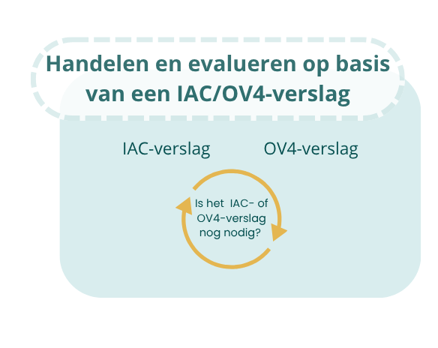
IAC/OV4
Waar? Keuze van de leerling & ouders
Blijvend evalueren
Notes:
Wanneer vanuit UVZ blijkt dat de geformuleerde onderwijs- en opvoedingsbehoeften van de leerling en de ondersteuningsbehoeften van de leerkracht en/of ouders het volgen van het gemeenschappelijk curriculum niet meer mogelijk maken, kan, indien aan de voorwaarden voldaan, overgegaan worden tot de opmaak van een IAC/OV4 verslag.
Ouders en leerlingen kiezen zelf in welke school ze dit individueel aangepast curriculum volgen: dit kan zowel in het regulier als het buitengewoon onderwijs zijn of een combinatie van de twee.
En ook doorheen het verdere traject van de leerling met aangepaste doelen, blijft het betrokken team van onderwijsprofessionals samen nadenken of een terugkeer naar het gemeenschappelijk curriculum mogelijk is.

Slide 16
Mee(r) met Prodia?
AAN DE SLAG
LEER BIJ
NOG MEER WETEN
Handelingsgericht Samenwerken
Kennisclips prodia
Leermodules
Algemeen diagnostisch protocol
Notes:
Zo hierbij zijn we aan het einde van deze kennisclip gekomen. Het bijschakelen en terugschakelen doorheen de verschillende fasen van het zorgcontinuüm worden aan de hand van deze nieuwe samenwerkingstool binnen leerlingenbegeleiding duidelijker en concreter.
Wil je graag zelf aan de slag met de samenwerkingstool? Alle informatie vind je terug op de website van Prodia bij “Handelingsgericht Samenwerken”
Wil je graag nog meer bijleren over leerlingenbegeleiding of handelingsgerichte diagnostiek – ga dan zeker eens naar de webpagina waar alle kennisclips verzameld staan of naar de verschillende leermodules over het zorgcontinuüm of handelingsgericht werken.
Wil je graag nog meer weten, dan raden we zeker de pagina aan van het Algemeen diagnostisch protocol.

